Slide 1
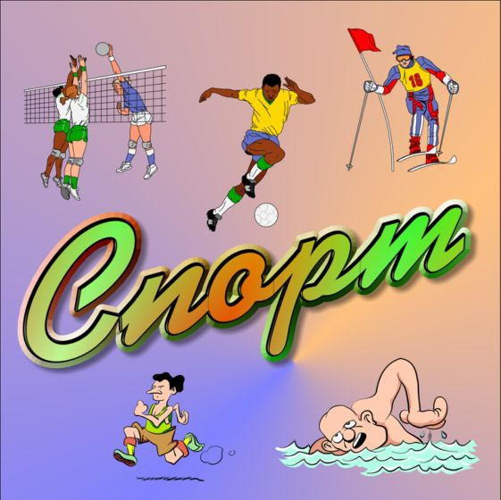
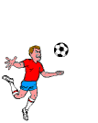
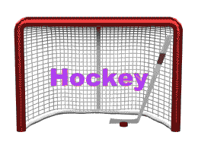
Игра - викторина «Я выбираю спорт»
Для учащихся начальной школы

Slide 2
ЗНАТОКИ СПОРТА

Slide 3
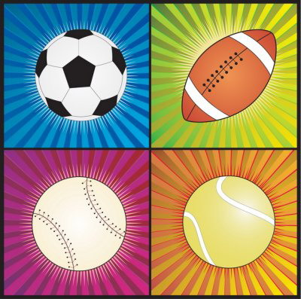
1 тур

Slide 4
Переставь буквы так, чтобы образовались слова – названия видов спорта
СИНЕТН
УТФЛОБ
ОККЕЙХ
- ТЕННИС
- ФУТБОЛ
- ХОККЕЙ

Slide 5
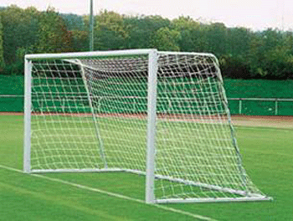
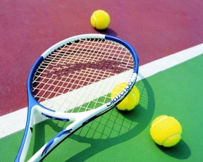
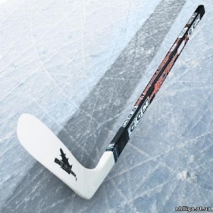
Какие слова относятся к данным видам спорта?
ТАЙМ, ГОЛ, ШТАНГА, ПЕНАЛЬТИ, ШТРАФНОЙ
ГЕЙМ, РАКЕТКА
ШАЙБА, КЛЮШКА
- ФУТБОЛ
- ТЕННИС
- ХОККЕЙ

Slide 6
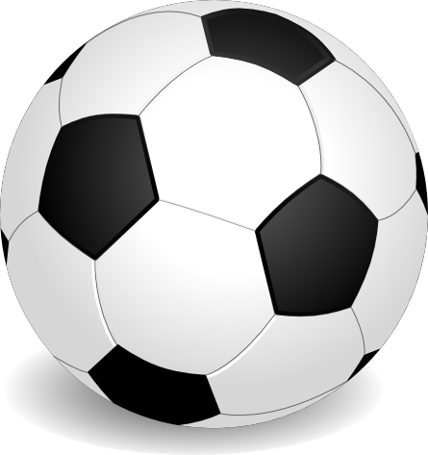
Какой из перечисленных видов спорта наиболее популярен в нашей стране?
ФУТБОЛ

Slide 7
Каким видом спорта занимались эти спортсмены:
Лев Яшин, Пеле, Роман Павлюченко
Илья Ковальчук, Александр Овечкин
Мария Шарапова
- ФУТБОЛ
- ХОККЕЙ
- ТЕННИС

Slide 8
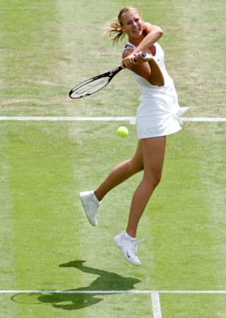
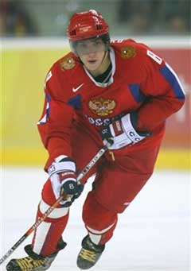
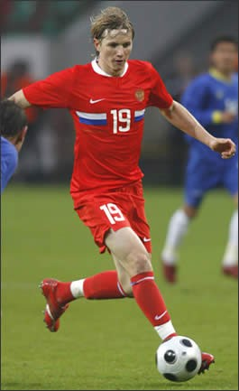
РоМАН ПАВЛЮЧЕНКО
Мария Шарапова
Александр Овечкин

Slide 9
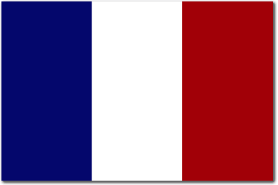
Какие страны являются родиной данных видов спорта?
Футбол
Хоккей
Теннис
АНГЛИЯ
КАНАДА
ФРАНЦИЯ

Slide 10
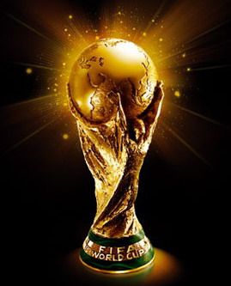
Какая победа футболистами ценится больше: победа на Олимпийских играх или победа на чемпионате мира?
чемпионат мира

Slide 11
2 тур
Загадки

Slide 12
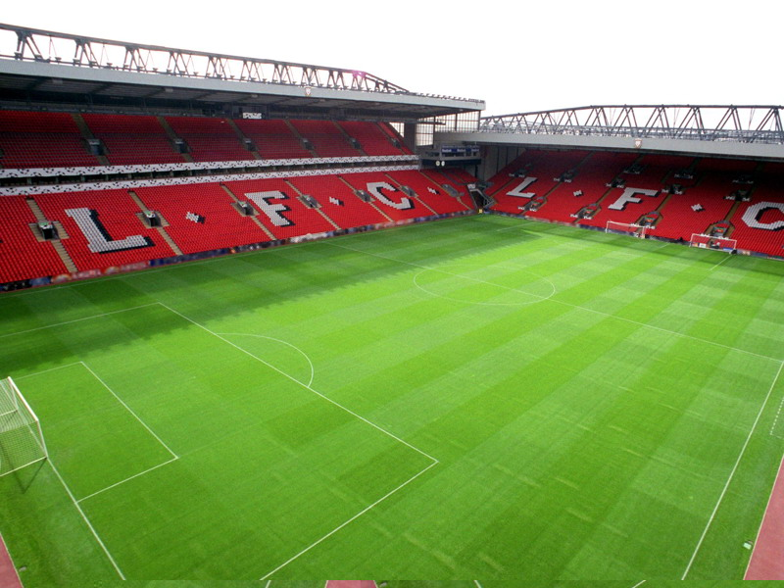
Зеленый луг, Сто скамеек вокруг, От ворот до ворот Бойко бегает народ. На воротах этих Рыбацкие сети.
стадион

Slide 13
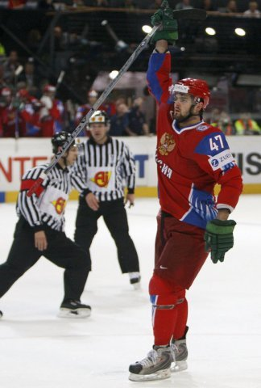
Во дворе с утра игра, Разыгралась детвора. Крики: "шайбу!", "мимо!", "бей!" - Значит там игра - ….
Хоккей

Slide 14
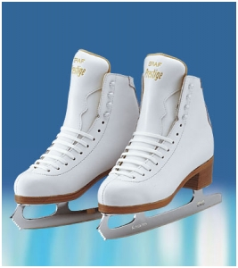
Мои новые подружки И блестящи и легки, И на льду со мной резвятся, И мороза не боятся.
Коньки

Slide 15
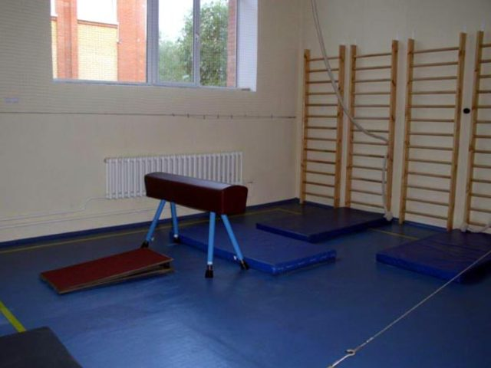
Есть лужайка в нашей школе, А на ней козлы и кони. Кувыркаемся мы тут Ровно сорок пять минут. В школе – кони и лужайка?! Что за чудо, угадай-ка
Спортзал

Slide 16
3 тур
Найди правильный ответ

Slide 17
№ | Вопрос | Варианты ответов
1 | Родина футбола | а) Америка б) Франция в) Англия
2 | Какое основное качество развивает спринтерский бег | а) сила б) скорость в) выносливость
3 | Главная опора человека при движениях | а) мышцы б) внутренние органы в) скелет
4 | Какой вид спорта позволяет эффективнее развивать быстроту реакции | а) баскетбол б) шахматы в) парашютный спорт
5 | Длина дистанции марафонского бега | а) 32км. 192м. б) 42км. 195м. в) 40км. 192м.
6 | Какова продолжительность летних Олимпийских игр? | а) 10 дней б) 12 дней в) 15 дней
7 | Назовите начальный этап закаливания водой | а) обтирание б) обливание в) плавание
8 | Девятикратный чемпион мира по грекоримской борьбе | а) А. Карелин б) А. Дьяченко в) Р. Зинчук
в) Англия
б) Скорость
в) Скелет
а) Баскетбол
б) 42 км. 195 м.
в) 15 дней
а) обтирание
а) А. Карелин

Slide 18
№ | Вопрос | Варианты ответов
1 | Работа мышц благотворно действует | а) только на сами мышцы б) на весь организм в) только на сердце
2 | Как называется вид спорта, сочетающий лыжные гонки со стрельбой | а) армрестлинг б) биатлон в) бобслей
3 | Девиз Олимпийских игр | а) “Олимпийцы – среди нас” б) “Быстрее, выше, сильнее!” в) “О спорт! Ты мир!”
4 | В каком виде спорта наиболее важна быстрота реакций | а) бокс б) лыжные гонки в) плавание
5 | Физическая культура направлена на совершенствование | а) морально-волевых качеств людей б) техники двигательных действий в) природных свойств человека
6 | Укажите число игроков волейбольной команды | а) 5 б) 6 в) 7
7 | Полезнее спать на | а) боку б) спине в) животе
б) на весь организм
б) биатлон
в) «О спорт! Ты мир!
а) бокс
в) природных свойств человека
б) 6
а) на боку

Slide 19
4 тур
Кроссворд
«Игры с мячом»

Slide 20
 |  |  |  |  |  |  |  |  |  | 1
 |  |  |  |  |  |  | 2
 |  |  |  |  |  | 3
 |  |  | 4 |  | 5
6
Т
Е
Н
Н
И
С
В
О
Л
Е
Й
Б
О
Л
Р | Е | Г | Б
Х
О
К
К
Е
Й
Ф
У
Т
Б
О
Л
Б | А | С | К | Е |  | Б |  | Л
По вертикали: 1. Спортивная игра в мяч, при которой используется ракетка.
2. Спортивная игра в мяч, который бросают через сетку. 4. Спортивная командная игра на льду. 5. Спортивная игра в мяч ногами.
По горизонтали: 6. Спортивная игра в мяч, который бросают в специальное приспособление на столбе. 3. Спортивная игра с мячом овальной формы.

Slide 21
Я выбираю спорт!

